Slide 1

TRƯỜNG TIỂU HỌC PHÚC LỢI

Slide 2




BIỆT ĐỘI ANH HÙNG
HƯỚNG DẪN
Hãy giúp cảnh sát bắt những tên cướp bằng cách trả lời đúng những câu hỏi.

Slide 3









Trở về
1
2
3
4
5
POW!
CHIẾN THẮNG
CHIẾN THẮNG
1
2
3
4
5
POW!

Slide 4


Trở về
CÂU HỎI 1
1 + 6 = ?
7

Slide 5
Trở về
CÂU HỎI 2
5 – 4 = ?
1

Slide 6
Trở về
CÂU HỎI 3
3 – 2 = ?
1

Slide 7
Trở về
CÂU HỎI 4
6 + 2 = ?
8

Slide 8
Trở về
CÂU HỎI 5
7 – 4 =?
3

Slide 9



Tiết 3

Slide 10


Slide 11



1
Số
?
4 + 3 =
7
?
3 + 4 =
7
?
a)
7 − 3 =
4
?
7 − 4 =
3
?

Slide 12


1
Số
?
+
?
=
?
5
3
8
+
?
=
?
3
5
8
b)
−
?
=
?
8
3
5
−
?
=
?
8
5
3

Slide 13

Trong phép cộng hai số, nếu lấy kết quả trừ đi một số thì được số còn lại.

Slide 14
2
Số
?
+ 4
‒ 4
a,
5
?
9
?
5
‒ 2
+ 2
+ 2
?
6
?
8
10
b,
8
?

Slide 15


Slide 16

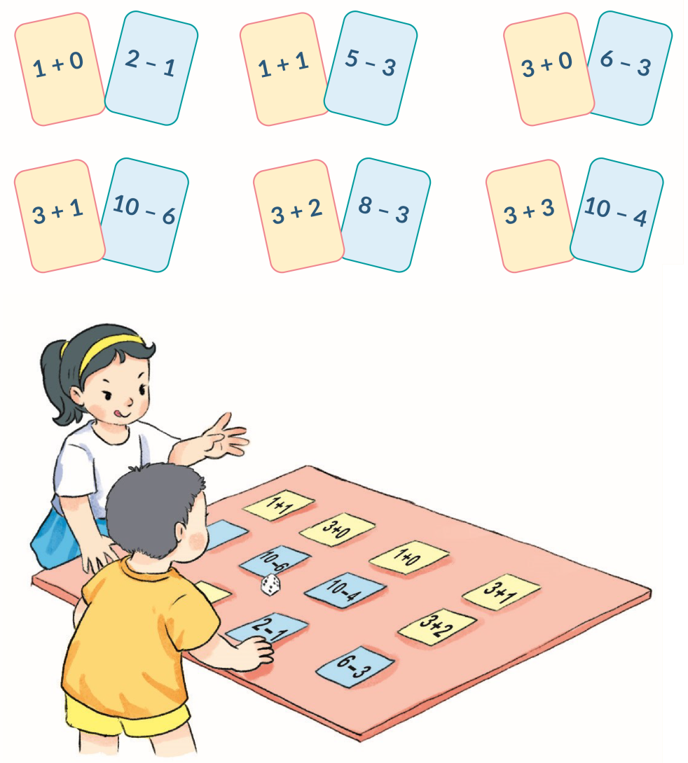
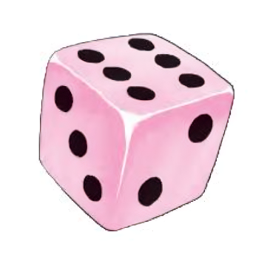
Chọn tấm thẻ nào?
Cách chơi:
Chơi theo nhóm.
Đặt 12 tấm thẻ trên mặt bàn. Khi đến lượt, người chơi gieo xúc xắc, úp tấm thẻ ghi phép tính có kết quả bằng số chấm ở mặt trên xúc xắc.
Trò chơi kết thúc khi úp được 6 tấm thẻ.

Slide 17


